Slide 1
Intro a HTML

Slide 2

¿Que es HTML?
Hyper
Text
Markup
Language
Notes:
Platicar acerca de HTML, qué es , en qué consiste, cómo se formó y por que es importante para el internet.
Aqui algunas referencias : https://developer.mozilla.org/es/docs/Web/HTML https://www.w3schools.com/html/ https://www.w3.org/People/Raggett/book4/ch02.html

Slide 3

html5
<!DOCTYPE html>
<html lang="en">
<head>
<meta charset=UTF-8>
<title>Hello World!</title>
</head>
<body>
</body>
</html>
Notes:
HTML (Lenguaje de marcado de hipertexto) no es un lenguaje de programación. Es un lenguaje de marcado que indica a los navegadores web cómo estructurar las páginas web que visita. Puede ser tan complicado o tan simple como el desarrollador web quiere que sea. HTML consta de una serie de elementos,que se utilizan para encerrar, encapsular o marcar diferentes partes del contenido para hacerlo aparecer o actuar de cierta manera. Source: Getting started with HTML - Learn web development | MDN (mozilla.org)

Slide 4
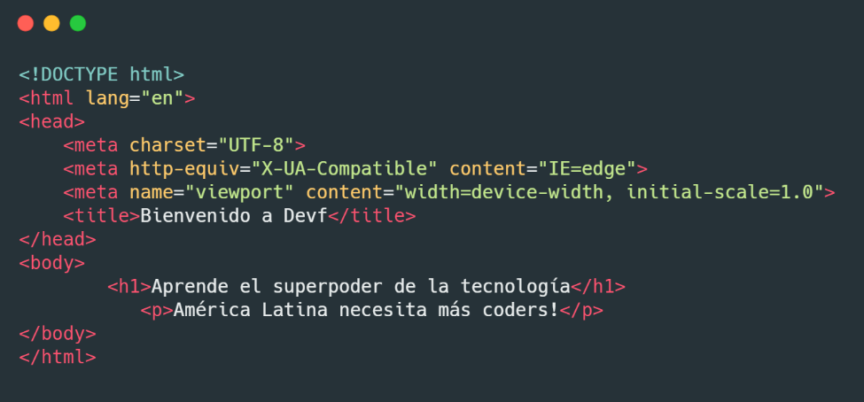
En código
Notes:
En codigo esta es la estructura básica de un documento html, que por lo regular se llama “index.html”, explicar cada uno de los tags principales y su uso, Nota: para los siguientes ejemplos se puede utilizar “live coding” para que los participantes empiecen a descubrir que hace cada tag.
Explicar que las etiquetas siguen una jerarquía. Aquí la jerarquía inicia con “html”, y dentro tenemos dos hijos “head” y “body”. Estas son las tres etiquetas básicas para un documento HTML
Explicar que todo lo dentro de “head” son metadatos: datos sobre los datos
Explicar que todo lo dentro de “body” es lo que visualiza el usuario en la página, literalmente el cuerpo de la página

Slide 5
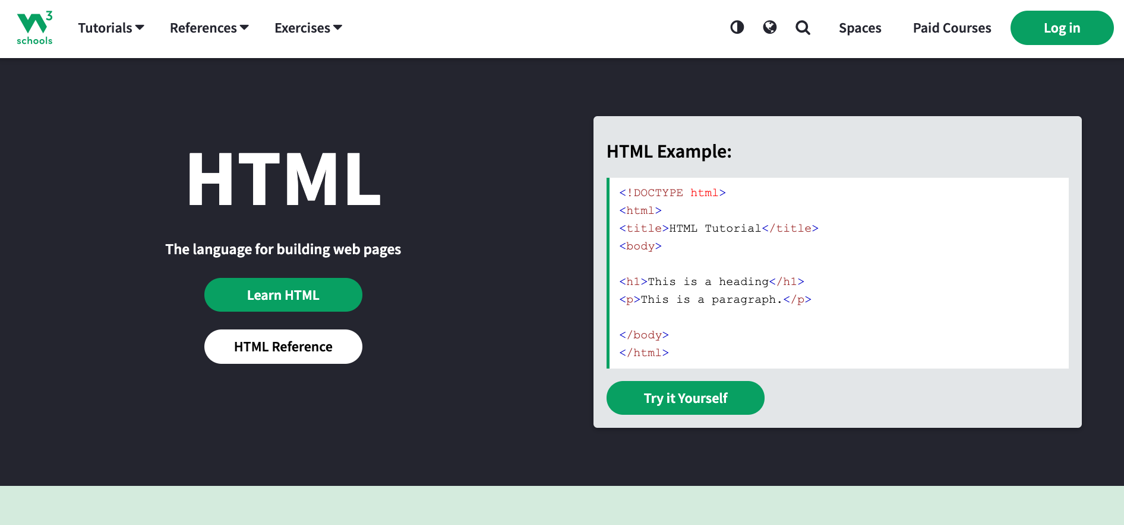
W3Schools
Notes:
Exploremos un poco w3schools y hablemos de su importancia para aprender desde cero, y su importancia en la vida diaria de un desarrollador que no se aprende todo de memoria y utiliza w3schools como material de consulta

Slide 6
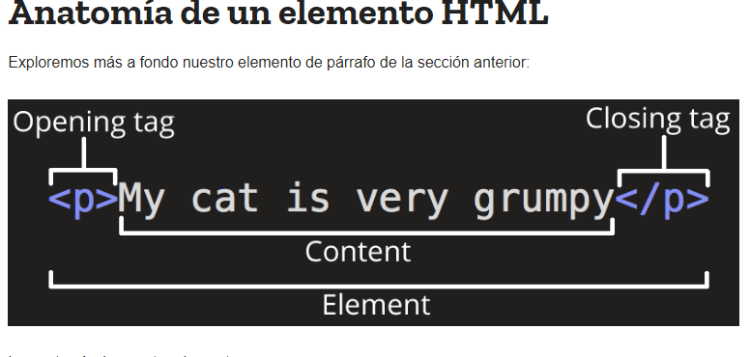
Sintaxis
Notes:
Explicar que las etiquetas son llamadas ELEMENTOS HTML https://www.w3schools.com/html/html_elements.asp

Slide 7
Atributos
Proveen información adicional sobre el elemento.
Notes:
Mostrar qué son los atributos de una etiqueta usando el ejemplo https://www.w3schools.com/html/html_attributes.asp

Slide 8
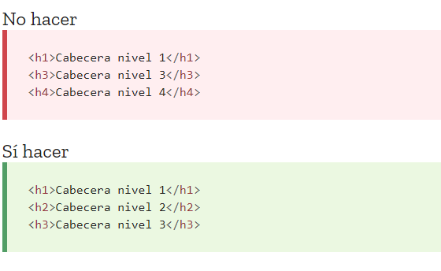
Accesibilidad
Una forma típica de navegación que utilizan las personas no videntes es moverse a través de la pantalla con las etiquetas de encabezado. De esta forma, pueden conocer rápidamente el contenido de la página en poco tiempo;
Notes:
Hablar sobre la función de las etiquetas h1 - h6 que funcionen tiene cada una Fuente: Elementos títulos - HTML: Lenguaje de etiquetas de hipertexto | MDN (mozilla.org)

Slide 9
Actividad
Repasemos cómo crear una página personal empleando:
h1 - h6 (headings)
p (paragraphs)
span
br (break) (aunque sea mala práctica)
hr (horizontal row)
img (image)
Table
Listas ordenadas
Listas desordenadas

Slide 10
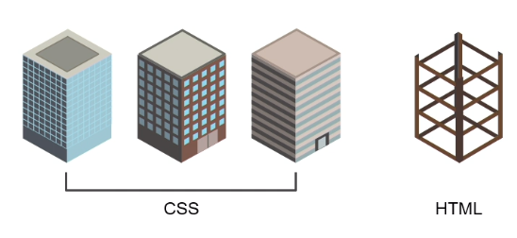
Notes:
Recordar que HTML solo proporciona estructura, y CSS agrega lo bonito

Slide 11

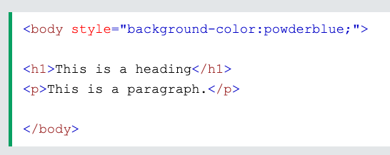
Atributo “style”
Notes:
Explicar que podemos agregar un atributo de CSS a un elemento HTML a través de la propiedad “style”. Sin embargo, existen mejores formas de hacer uso de los estilos en HTML.
Continuar con presentación de Intro a CSS.

Slide 12
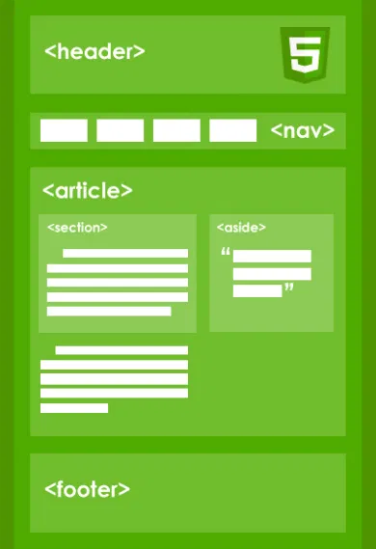
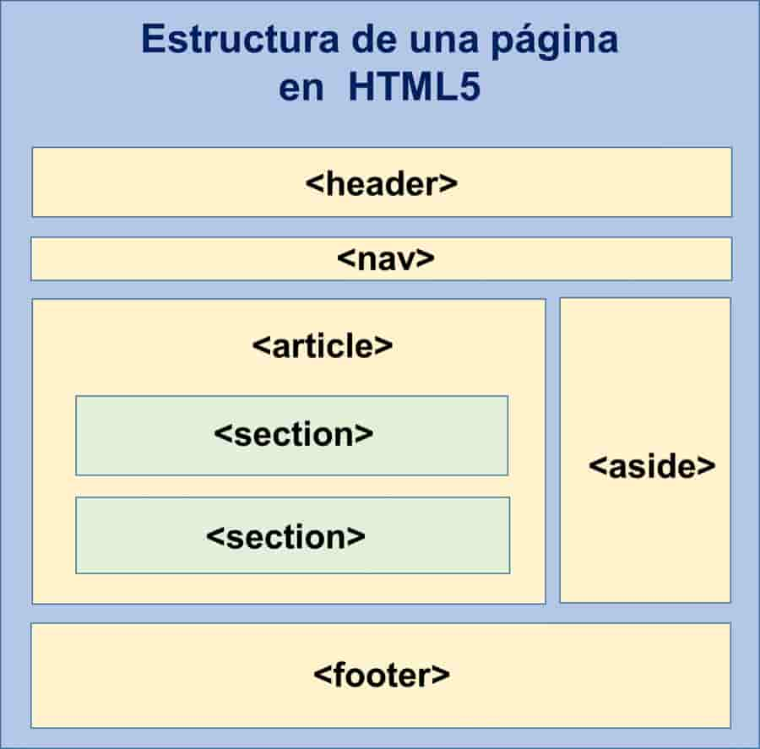
Estructura básica
inicio
vídeos
correo
redes
Notes:
Explicar que esta por lo regular es la estructura basica representada gráficamente de una pagina web utilizando algunas etiquetas, es importante precisar que html5 es semantico (el nombre de las etiquetas da referencia a su uso) de esta manera cada etiqueta tiene un uso específico

Slide 13
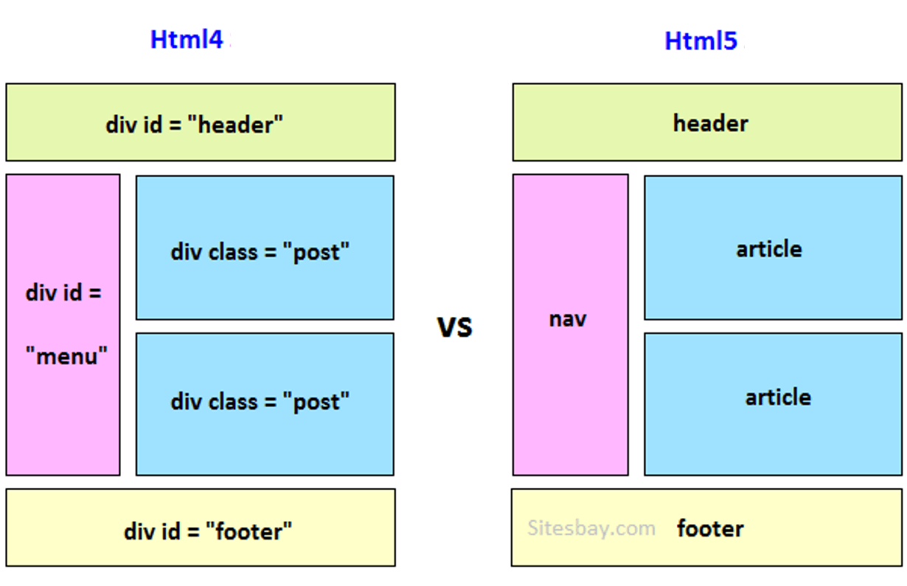
Estructura básica
Notes:
Explicar un poco la maquetación que se hacía antes con las etiquetas div vs la maquetación que se hace con las etiquetas que hay en html5

Slide 14
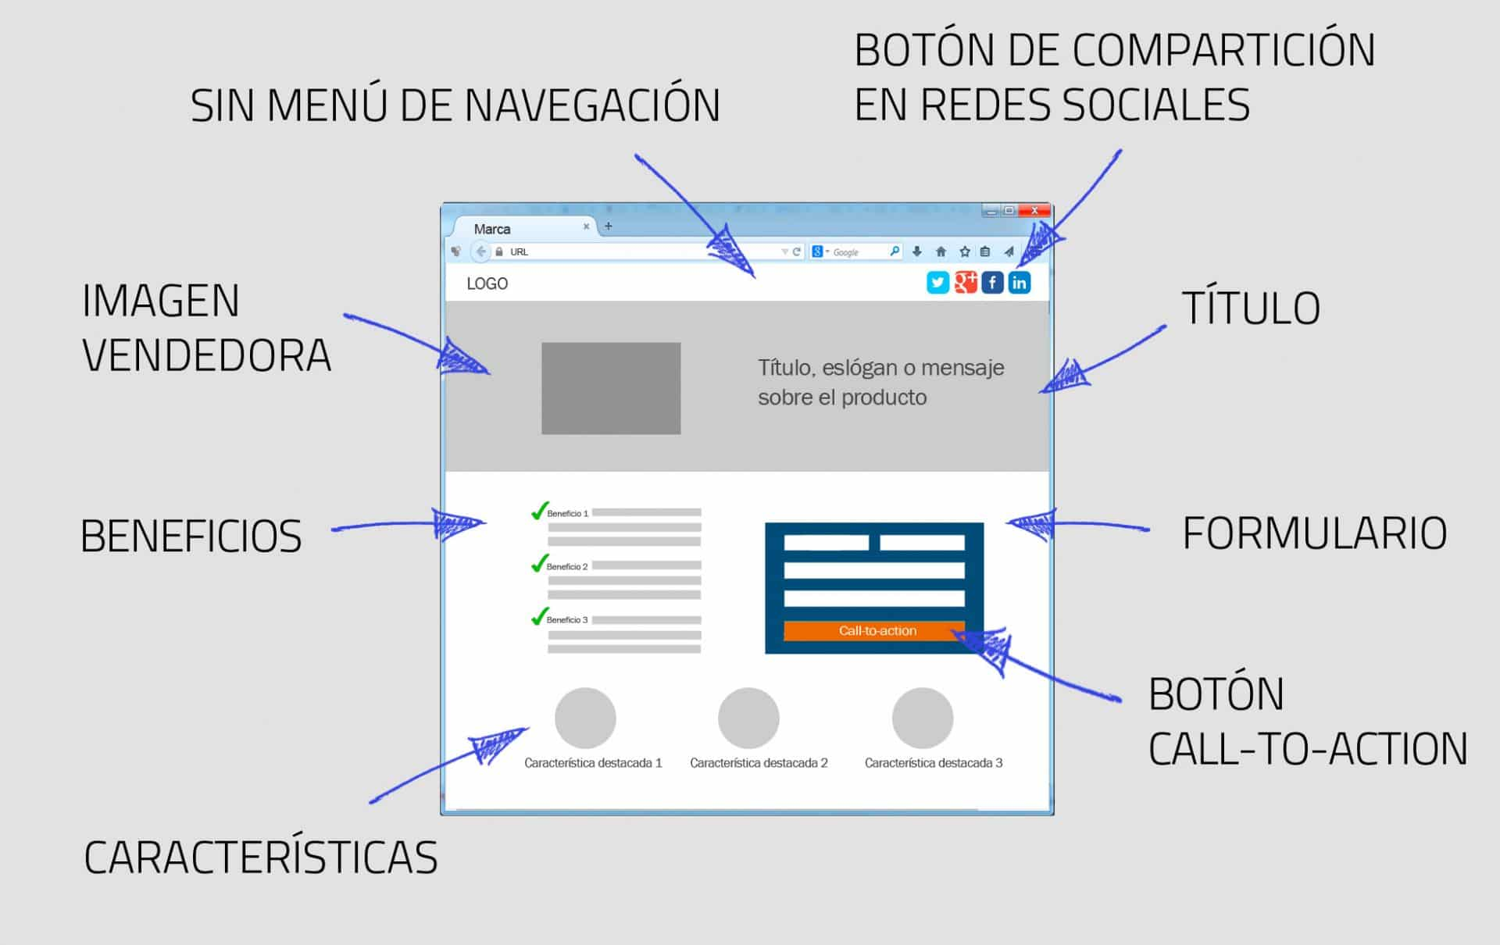
Estructura de una landing page agresiva

Slide 15

Cómo ordenar los atributos de los elementos html
El objetivo de ordenar los atributos es facilitar la lectura del código, es seguir una buena práctica o tener un código más limpio.
Notes:
PARA MAYOR INFORMACIÓN VISITA LA GUÍA QUE A CONTINUACIÓN COMPARTO: https://codeguide.co/

Slide 16
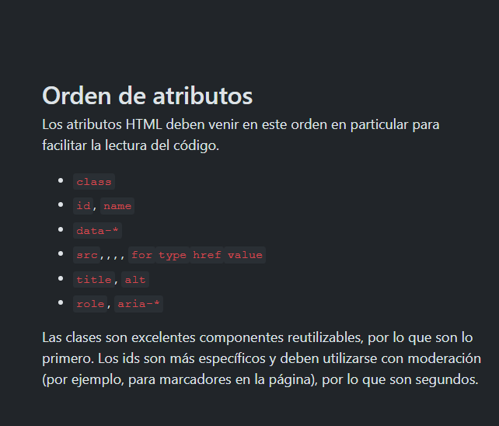
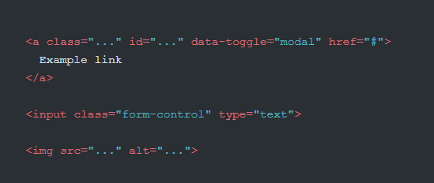
Orden de atributos
Notes:
No hay como tal un estándar para ordenar los atributos en html, pero el ejemplo anterior hace referencia a una buena práctica cuando se trabajo en equipos de desarrollo y para hacer más legible el código, para más información: https://codeguide.co/

